Slide 1

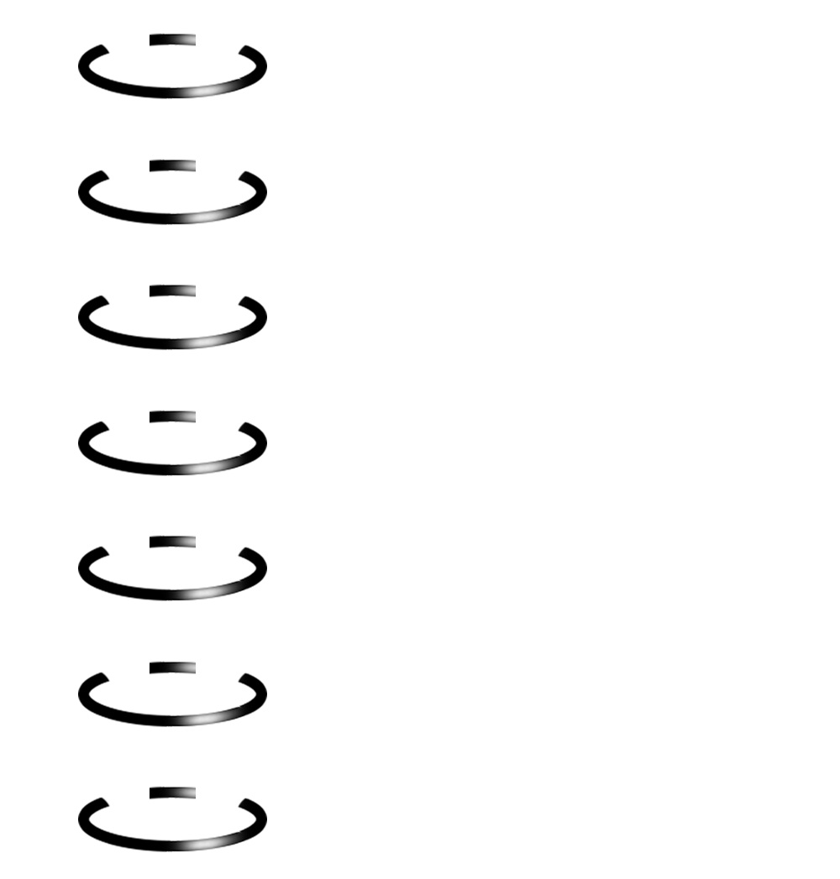





Asztali alkalmazások
Készítette: Bakó Borka, Nacsa Levente, Tábor Tünde

Slide 2
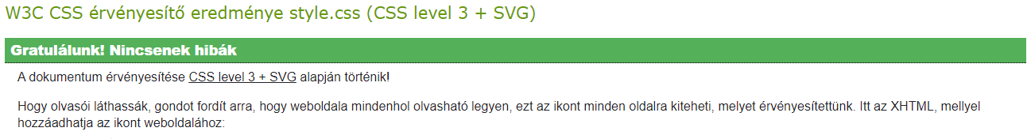
Validálás:
Notes:
(még nincs)

Slide 3
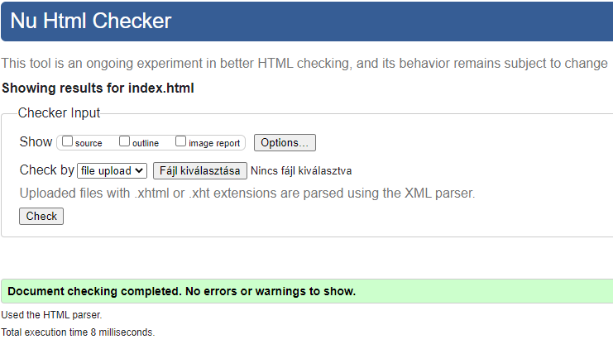
Validálás:
Notes:
(még nincs)

Slide 4
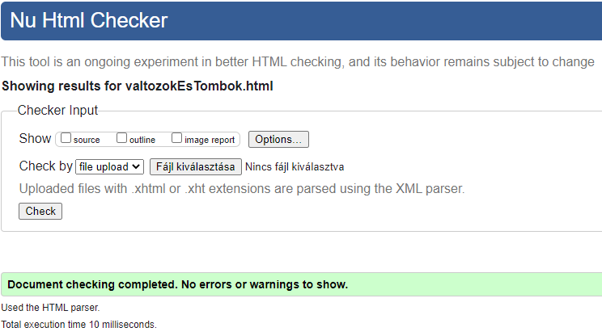
Validálás:
Notes:
(még nincs)

Slide 5
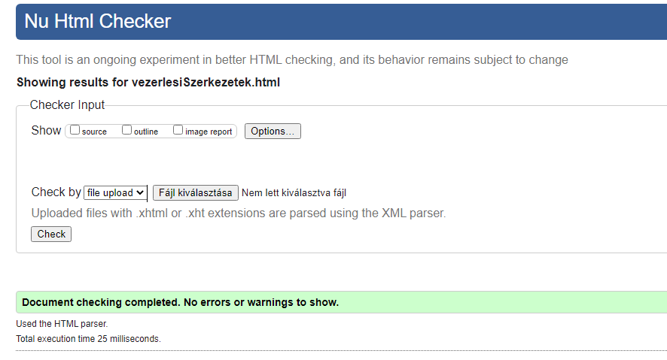
Validálás:
Notes:
(még nincs)

Slide 6
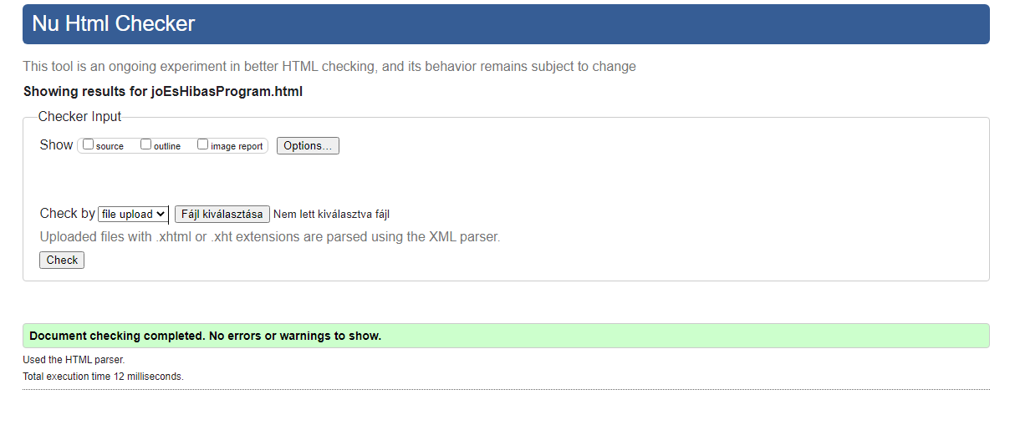
Validálás:
Notes:
(még nincs)

Slide 7
Munkamegosztás:
Bakó Borka:
Dokumentáció
Tartalom
Tábor Tünde:
CSS
HTML
Javascript
Nacsa Levente:
C# példák
HTML
Tartalom
Notes:
Tünde: oldal desingjának és elrendezésének kitalálása, annak megvalósítása, kvíz
Nacsa: program példák megírása
Borka: terv és prezentáció, szöveges tartalom összegyűjtése

Slide 8




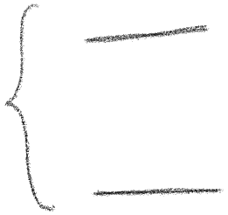



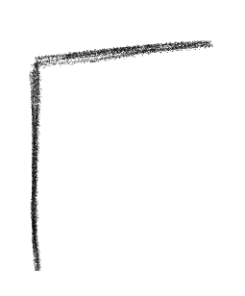

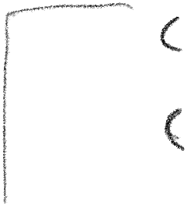




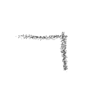





Stílus:
Alap koncepció
Hogy sikerült
Nehézségek
https://stylestage.dev/styles/fresh/
Menü
Notes:
Füzet kinézet, mintha a tananyag tényleg egy füzetben lenne
Menü, post-itek
Reszponzív? (betűméret)
Main-en border

Slide 9


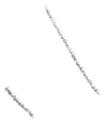











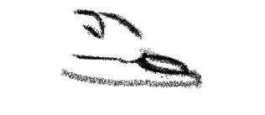

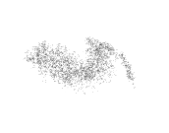

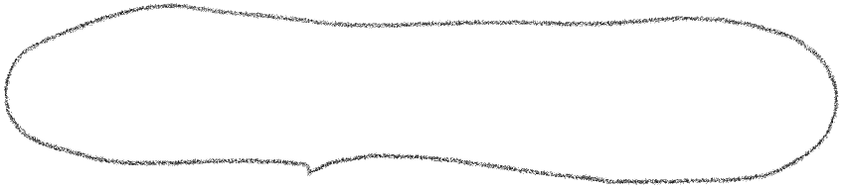


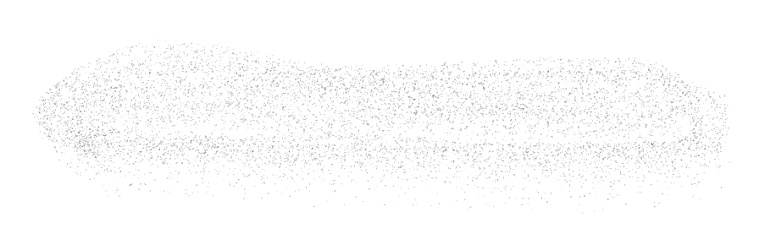




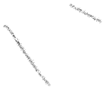



Köszönjük a figyelmet!

